Slide 1
第五章 抛体运动
5.2 运动的合成与分解
人教版（2019）高中物理必修第二册

Slide 2
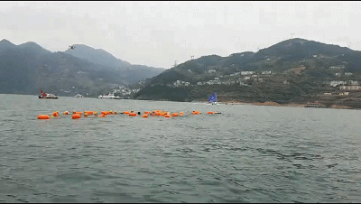
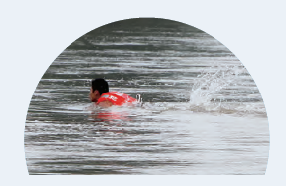
课堂引入
人在流动的河水中始终保持头朝正前方游向对岸，人会在对岸的正前方到达，还是会偏向上游或下游?
对类似上述的运动应该怎样分析呢？

Slide 3
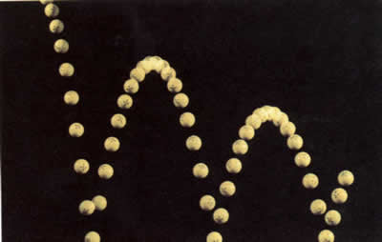
物体的运动轨迹不是直线
比如我们将网球以某个角度抛出，其运动的轨迹不是直线而是曲线。怎样研究、描述这样的曲线运动呢？
网球运动的频闪照片

Slide 4
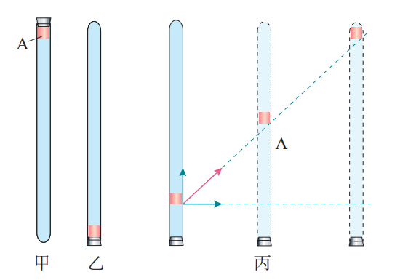
一、 一个平面运动的实例
在一端封闭、长约 1 m 的玻璃管内注满清水，水中放一个红蜡做的小圆柱体A，将玻璃管的开口端用橡胶塞塞紧。把玻璃管倒置（图乙），蜡块 A 沿玻璃管上升。如果在玻璃管旁边竖立一把刻度尺，可以看到，蜡块上升的速度大致不变，即蜡块做匀速直线运动。
在蜡块匀速上升的同时，将玻璃管紧贴着黑板沿水平方向向右匀速移动（图丙），观察蜡块的运动情况。
实验探究：观察蜡块的运动

Slide 5
实验分析
如果一个蜡块在x方向以速度v_{x}做匀速直线运动，在y方向以速度v_{y}做匀速直线运动，试分析：
(1)蜡块的运动轨迹
(2)蜡块的运动速度

Slide 6

蜡块运动的轨迹
y
为了定量描述蜡块运动，建立坐标系
竖直方向：匀速运动
水平方向：玻璃管匀速运动
x

Slide 7
实验分析
2.蜡块运动的轨迹
要确定蜡块运动的轨迹，首先要确定任意时刻蜡块的位置。
y
蜡块 x 坐标的值等于它与 y 轴的距离，y 坐标的值等于它与 x轴的距离。若以v_{x} 表示玻璃管向右移动的速度，以 v_{y} 表示蜡块沿玻璃管上升的速度，则有
V_{y}
y
V_{x}
S
P
( x,y)
θ
——过原点的直线
O
x
x

Slide 8
运动的合成与分解
运动的合成：由分运动求合运动的过程
y
竖直方向：匀速运动
分运动
合运动
运动的合成与分解遵从矢量运算 法则
运动的分解：由合运动求分运动的过程
分运动
水平方向：玻璃管匀速运动
x

Slide 9
二、合运动与分运动
1.定义：
一个物体同时参与的几个运动，则实际所发生的运动，叫合运动，而这几个运动叫做分运动
合运动：实际的运动
分运动：假想的运动（某一方向具有某一效果的运动）
A
eg：从O运动到A（合运动）
从运动效果看：
既要前进（分运动） 又要上升（分运动）
O

Slide 10
二、合运动与分运动
2.合运动与分运动的关系：
①等效性：各分运动的规律叠加起来和合运动的规律等效
②等时性：合运动和分运动经历的时间相等
③独立性：各分运动独立进行，互不影响
④同体性：合运动和它的分运动必须对应同一个物体的运动

Slide 11
二、合运动与分运动
运动的分解
合运动
分运动
运动的合成
合速度
合位移
合加速度
分速度
分位移
分加速度
分解
合成
☆运动的合成与分解遵循平行四边形定则

Slide 12
a₂
B
x₁
x₂
v₁
x
a
v
a₁
A
v₂
三、运动的合成与分解
运动的合成与分解是指 x、v、 a 的合成与分解。
位移的合成
速度的合成
加速度的合成
合位移
合速度
分加速度
分加速度
分速度
分位移
分位移
合加速度
分速度
运动的合成是唯一的，而分解不是唯一的，通常按运动所产生的实际效果分解。

Slide 13
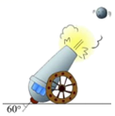
例题分析
如图所示，炮筒与水平方向的夹角为60º，炮弹从炮筒射出时速度的大小为800m/s。求炮弹在竖直方向和水平方向的分速度大小。

Slide 14
根据速度的合成与分解，可将炮弹从炮口射出时的速度可以
分解为水平和竖直方向，在水平方向上的速度
在竖直方向的速度为

Slide 15
三、运动的合成与分解
两个不共线分运动的合成
分运动
合运动
匀速直线运动
匀速直线运动
直线运动
匀速直线运动
匀变速直线运动
曲线运动
可能直线运动
可能曲线运动
匀变速直线运动
匀变速直线运动
可能直线运动
可能曲线运动
直线运动
曲线运动
可能直线运动
可能曲线运动
曲线运动
曲线运动
规律：合初速度与合外力是否在同一直线

Slide 16
关键：判断合加速度、合速度是否在一条直线。
a_{合}与v_{合}共线时，合运动为匀变速直线运动；
a_{合}与v_{合}不共线时，合运动为匀变速曲线运动

Slide 17
四、小船渡河模型

Slide 18
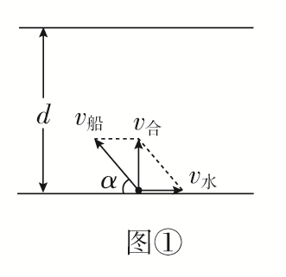

Slide 19
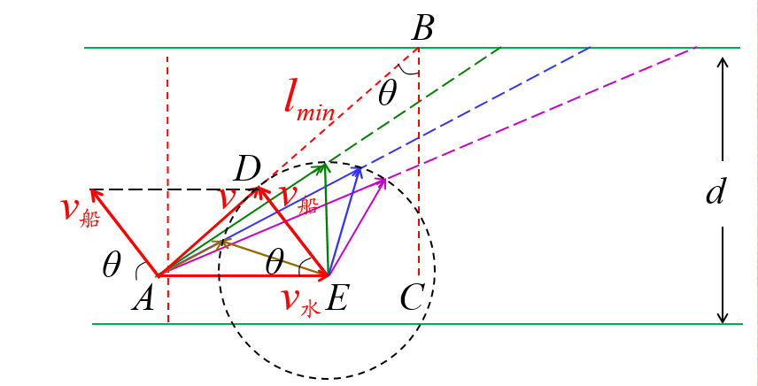
l_{min}
v_{船}
d
l_{min}=
t =
v
cosθ=
v_{水}
cosθ
四、小船渡河模型
b.渡河位移最短：
若：v_{船}<v_{水}
从出发点A开始作矢量v_{水}，再以v_{水}末端为圆心，以v_{船}的大小为半径画圆弧，自出发点A向圆弧作切线即为船位移最小时的合运动的方向.这时船头与河岸夹角θ满足 ，最短位移
最短位移：
渡河时间：

Slide 21
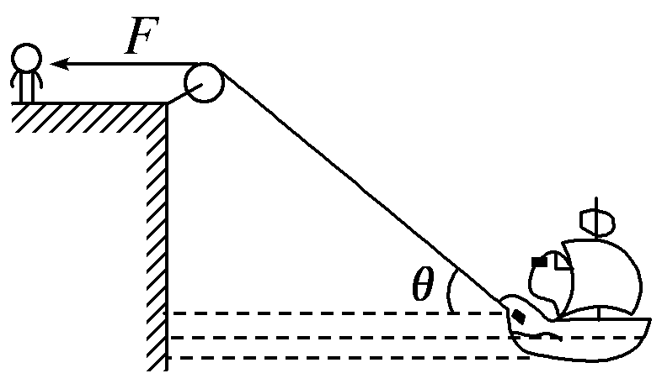
运动的分解
思考：运动的合成是唯一的，而运动的分解不是唯一的，实际情况下通常按什么分解？
通常按运动所产生的实际效果分解。
当轻绳与水平面的夹角为θ时，绳子的速度为v₀ ，求船的速度v？

Slide 22
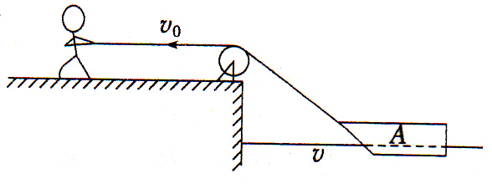
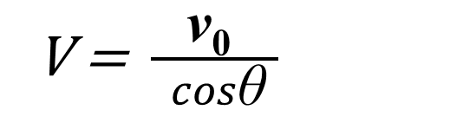
v₁
v
θ
v₂
v
cos
θ
＝
v
V = $$\frac{v0 }{ cosθ }$$
1
v₁=v₀

Slide 23
关联速度问题
1.“关联速度”的理解：
用绳、杆相牵连的物体，在运动过程中，两物体的速度通常不同，但物体沿绳或杆方向的速度分量大小相等。

Slide 26
典例分析
练习1、互相垂直的一个匀速直线运动和一个匀加速直线运动的合运动是 ( )
A、一定是直线运动
B、一定是曲线运动
C、可能是直线运动，也可能是曲线运动
D、以上都不对
【正确答案】B

Slide 27
【正确答案】AB

Slide 29

Notes:
29

Slide 30
Notes:
30

Slide 32
谢谢

